Slide 1
ПРЕЗЕНТАЦИЯ К СКАЗКЕ
«ТЕРЕМОК»
Подготовила воспитатель первой мл. группы: Горбунова С.Г.

Slide 2
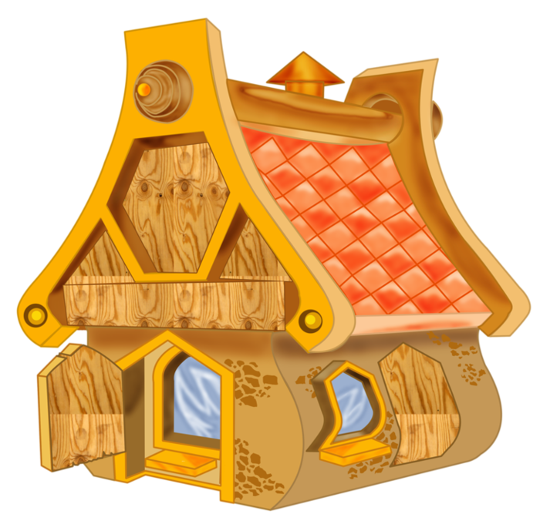
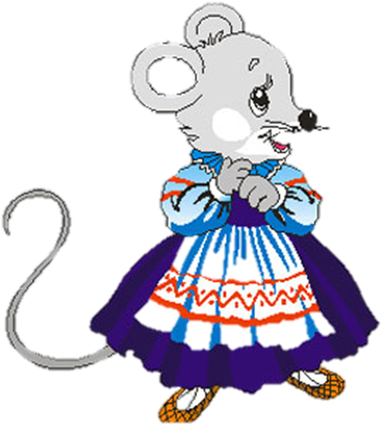

Slide 3
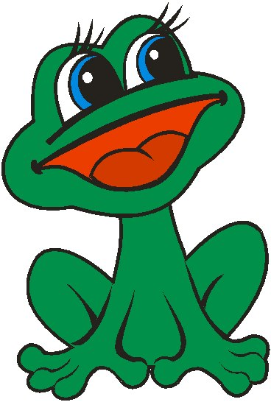

Slide 4
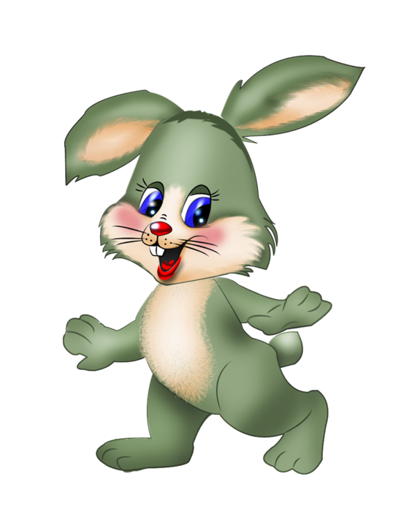

Slide 5
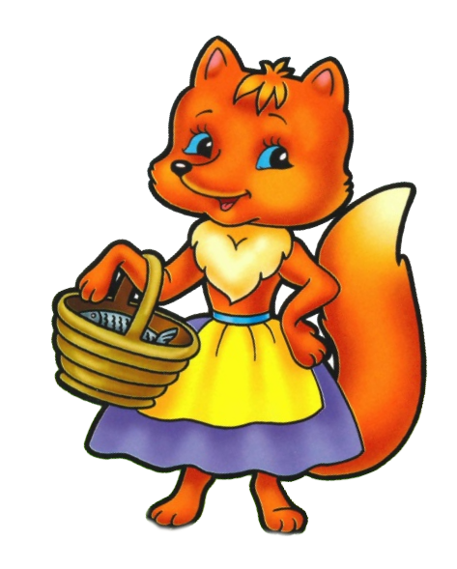

Slide 6
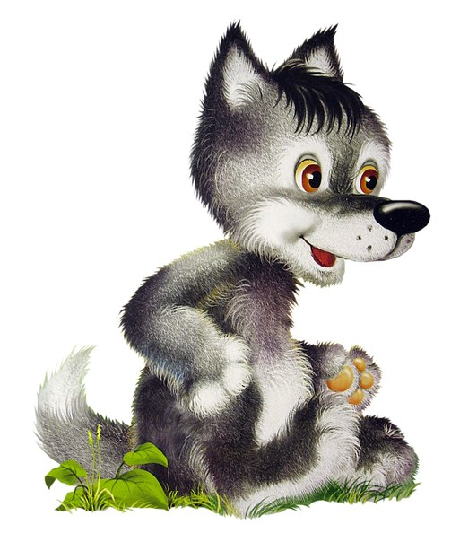

Slide 7
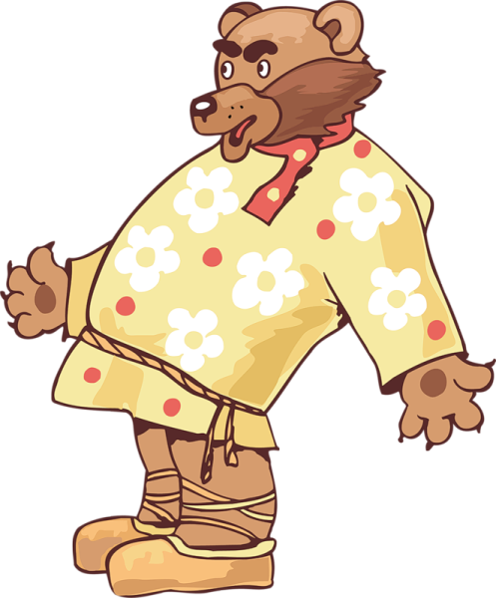

Slide 8
